Slide 1
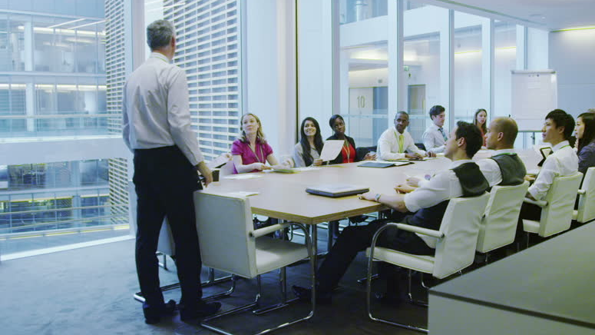
Análise de sistemas
Guilherme Alves Ferreira
Isabella Oliveira Lima

Slide 2
PROBLEMA
Quantidade de tomadas inferior a quantidade de dispositivos em um escritório.
Em um escritório muitas vezes existem diversos dispositivos diferentes que necessitam de conexão com uma fonte de energia através de uma tomada. Porém, muitas vezes a quantidade deles é maior que de tomadas, o que causa certo problema, visto que alguns dispositivos devem estar conectados simultaneamente.

Slide 3
ETAPAS DE ENTRADA
Solicitação da quantidade de tomadas e dispositivos
Solicitar os horários de uso dos dispositivos
Solicitar o investimento estabelecido
Solicitar o grau de importância dos tipos de dispositivo

Slide 4

DESCRIÇÃO DOS PROCESSOS
Definição da dimensão do ambiente
Para organizar o uso das tomadas de forma mais eficiente
Pesquisar os produtos ideais dentro dos limites do investimento
Organizar por ordem de prioridade o uso das tomadas

Slide 5
DESCRIÇÃO DAS SAÍDAS
Mensurar a quantidade de tomadas necessárias
Gerenciar o uso das tomadas por horários
Utilizar os produtos ideais para o ambiente
Reservar tomadas para uso de dispositivos essênciais

